Slide 1
Chương 1
Đối tượng, phương pháp nghiên cứu và chức năng
của kinh tế chính trị Mác-Lênin

Slide 2
1.1. Khái quát sự hình thành và phát triển KTCT Mác – Lênin.
1.2. Đối tượng, mục đích và phương pháp nghiên cứu của kinh tế chính trị Mác – Lênin.
1.3. Chức năng của KTCT Mác- Lênin.

Slide 3
1.1. KTCT Mác – Lênin trong dòng chảy tư tưởng kinh tế nhân loại.
Từ thời cổ đại đến cuối XVIII:
CN trọng thương, CN trọng nông,
KTCT cổ điển Anh
GIAI ĐOẠN
Từ sau thế kỷ thứ XVIII đến nay:
KTCT Mác-Lênin, các trường phái
KTCT đương đại khác

Slide 4

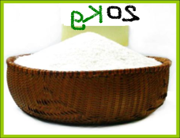
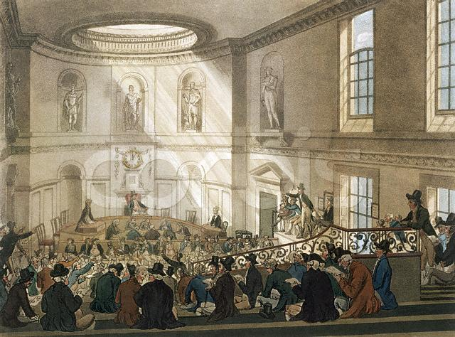
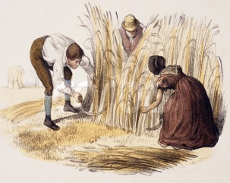
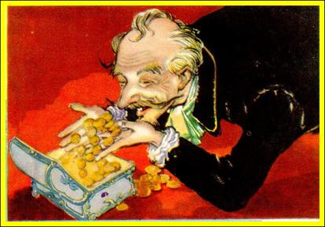
1.1. KTCT Mác – Lênin trong dòng chảy tư tưởng kinh tế nhân loại.
Trình độ
nhận thức
KT-CT học
Mác-Lênin
=
KT-CT học
cổ điển Anh
Giá trị - sản xuất
Chủ nghĩa
trọng nông
Chủ nghĩa
trọng thương
Tiến trình
Lịch sử

Slide 5


Sơ lược về sự hình thành và phát triển
của môn KTCT Mác - Lênin
Tiền đề
lý luận
Cơ sở
thực tiễn
KTCT tư sản cổ điển
Phương thức sản
xuất TBCN thống trị
KT-CT
Mác-Lênin
khoa học
và cách mạng
Thành tựu KHKT
Giai cấp vô
sản lớn mạnh
Chủ nghĩa duy vật biện chứng
và chủ nghĩa duy vật lịch sử
Mâu thuẫn giai cấp sâu sắc

Slide 6
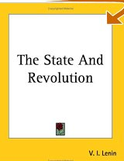

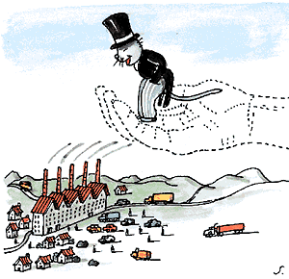


Sơ lược về sự hình thành và phát triển
của môn KTCT Mác - Lênin
Tiến trình lịch sử
V.I. Lênin kế thừa Và
phát triển KTCT Mác-Ănghen
KTCT Mác- Ănghen
1/2TK XVIII
Tiến trình lịch sử
XIX-XX
CNTB-TDCT
CNTB- ĐQ
Thời kỳ quá độ
PTSX
CSCN
PTSX TBCN

Slide 7
Sự phát triển của khoa học kinh tế chính trị trên thế giới ngày nay
Kinh tế chính trị
Kinh tế chính trị Marxist
Kinh tế chính trị phi Marxist
Kinh tế chính trị quốc tế

Slide 8
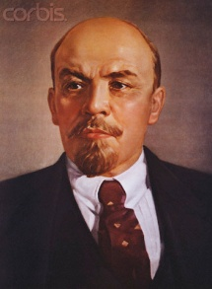

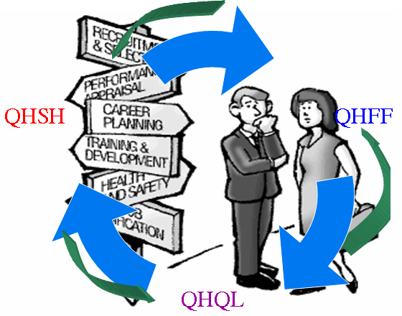
1.2. Đối tượng, mục đích và phương pháp nghiên cứu của kinh tế chính trị Mác - Lênin
Phương thức sản xuất
là sự thống nhất
và tác động qua lại giữa
LLSX và QHSX
V.I.Lênin: “Kinh tế chính trị tuyệt nhiên không nghiên cứu sự sản xuất mà nghiên cứu những quan hệ xã hội giữa người với ng­ười trong sản xuất, nghiên cứu chế độ xã hội của sản xuất”
QHSX
LLSX
Phương thức sản xuất xã hội

Slide 9
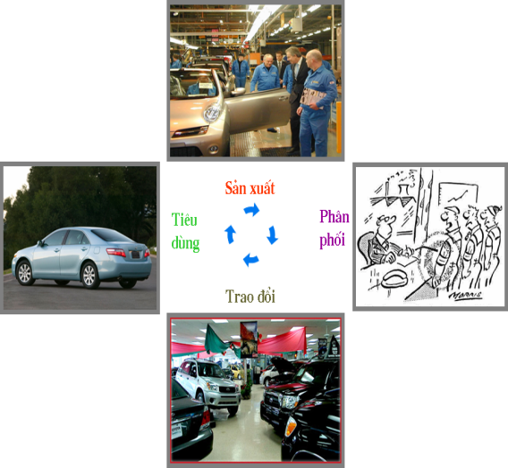

1.2. Đối tượng, mục đích và phương pháp nghiên cứu của kinh tế chính trị Mác - Lênin
KTCT Mác- Lênin nghiên cứu QHSX
*
*
*
*
Trong quá trình TSX:
SX-PP-TĐ-TD
Trong tác động qua lại với LLSX
Tác động qua lại với kiến trúc thượng tầng
Vạch ra QLKT vận động quan hệ sản xuất

Slide 10

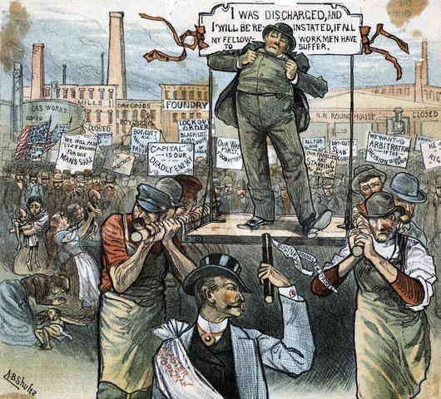
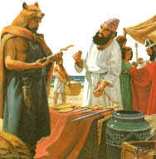

1.2. Đối tượng, mục đích và phương pháp nghiên cứu của kinh tế chính trị Mác - Lênin
Quy luật kinh tế
Hoạt động của quy luật kinh tế
Phản ánh những mối liên hệ bản chất, khách quan, lặp đi, lặp lại của các các hiện tượng và quá trình kinh tế
Có
tính
khách
quan
Thông
qua
hoạt
động
của
con người
Mang
tính
lịch
sử
Khủng hoảng
Hưng thịnh
Phục hồi
Tiêu điều

Slide 11



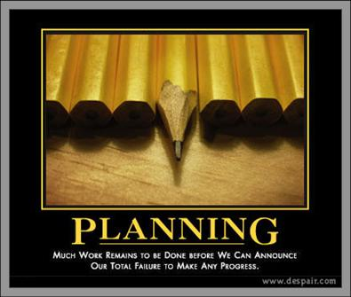
1.2. Đối tượng, mục đích và phương pháp nghiên cứu của kinh tế chính trị Mác - Lênin
Chính sách
Kinh tế
Là hoạt động chủ quan
Nhận thức vận dụng quy luật kinh tế
Phụ thuộc trình độ nhận thức
Quy luật kinh tế
Sản phẩm khách quan

Slide 12
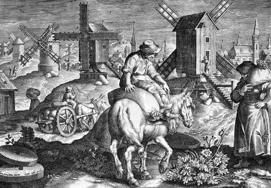
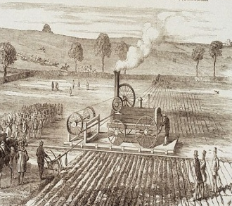
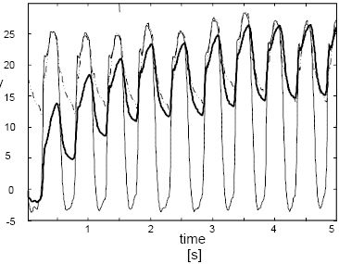



1.2. Đối tượng, mục đích và phương pháp nghiên cứu của kinh tế chính trị Mác - Lênin
Bản chất Quy luật
Phương
pháp
duy vật
Lịch sử
Mô hình
hoá các
Hiện tượng
quá trình
Phương
pháp
Trừu tượng
hoá
Phương
pháp
phân tích
tổng hợp
Phương
pháp
điều tra
Thống kê

Slide 13

1.3. Chức năng của KTCT Mác - Lênin
*
*
*
*
Chức năng nhận thức
Chức năng thực tiễn
Chức năng phương pháp luận
Chức năng
tư tưởng

Slide 14



